Slide 1
측정한 데이터를 페이지에 저장해 옵션에 따라 데이터를 대신 분석해 주는 기능을 수행하는 서비스

Slide 2
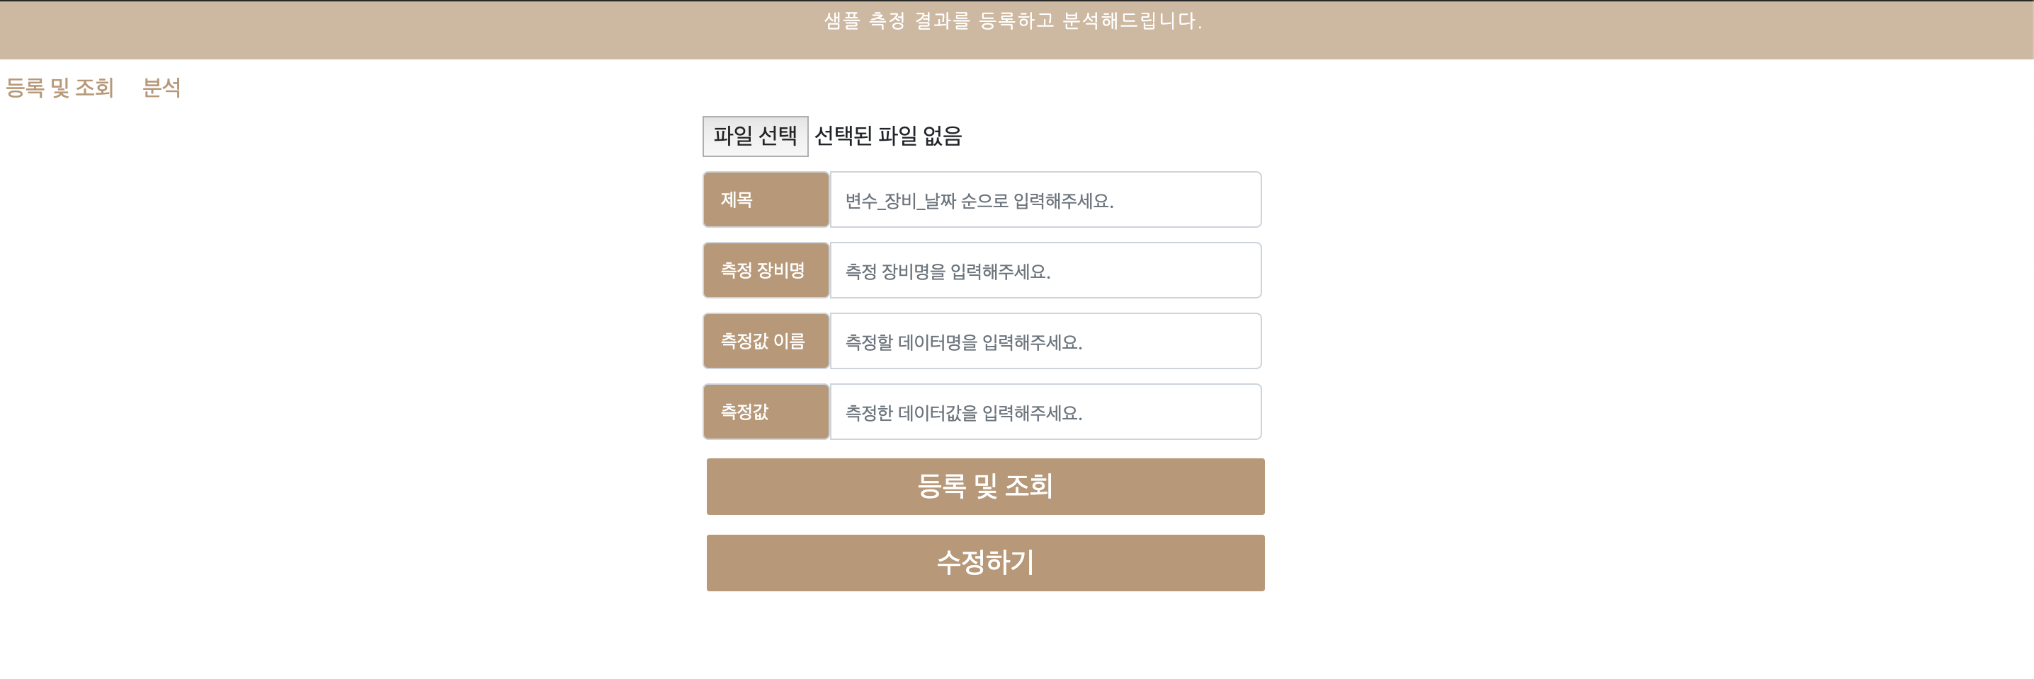
구상도
독립 변수, 종속 변수 나눠서 입력 할 수 있게끔 (공정 변수와 측정 변수 데이터 값)/ 사진은 어떻게 입력하고 조회할 수 있게 구현할 지
분석한 값을 핸드폰으로 보여주게끔 할 수 있는지 보기 편리하도록
-> csv파일로 출력(?) 모바일에서 페이지가 작동될 수 있게끔
Notes:
저장하고 싶은 데이터의 값을 작성하고 신규 버튼을 클릭하면 데이터가 등록된다.
페이지에 등록한 데이터를 날짜 순으로 간략하게 조회 혹은 나만의 메모장 처럼 사진까지 한번에 보여 준다.
조회한 데이터를 누르면 데이터를 저장할 때 입력 값을 수정할 수 있고 수정하기 버튼을 누르면 데이터 저장
조회하고자 하는 데이터 옵션을 선택하고, 분석해서 얻고 싶은 값을 선택한 후 조회 버튼을 클릭한다.
분석 값은 평균값, 표준 편차, 최대 최소 기능을 생각
조회 버튼을 클릭 후 데이터와 함께 분석 값이 그래프와 함께 보여 진다.

Slide 3
기획 의도
졸업 작품 중 측정 데이터를 관리하고 분석하는데 어려움을 느꼈고,
데이터를 편리하게 관리할 수 있도록 개선하고자 기획

Slide 4
개발 해야 하는 기능들
입력한 데이터를 저장하고 보여주는 기능
평균값, 표준 편차, 최대 최소를 계산 하고 그래프로 보여주는 기능
조회한 데이터를 누르면 팝업창과 함께 입력 값을 수정하는 기능
Js, Python에 그래프 자동 도출 기능이 존재 선호하는 언어 골라서 구현해볼 것

Slide 5
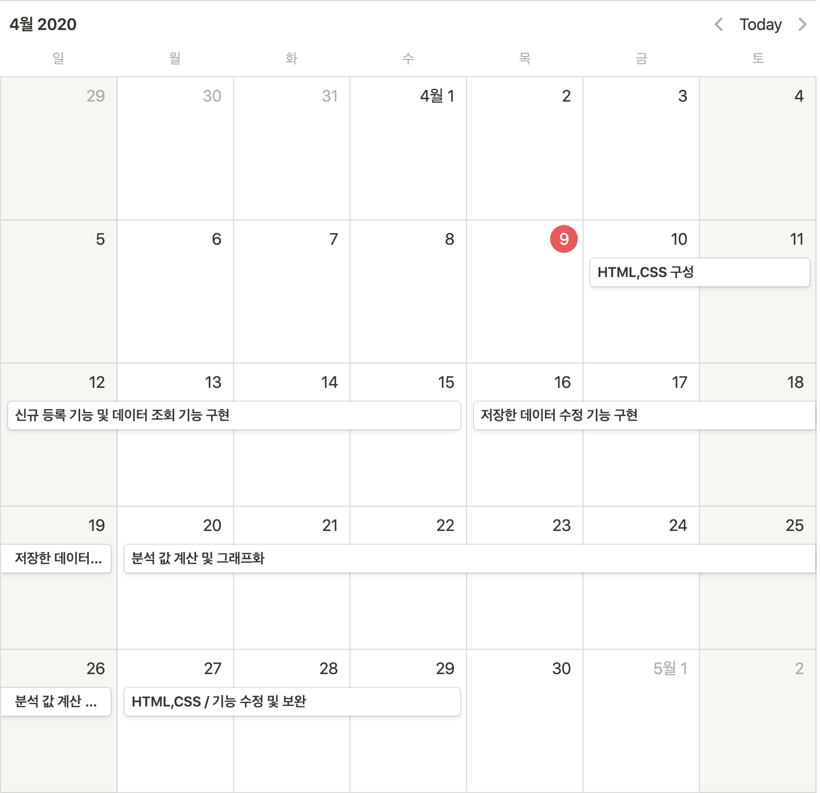
개발 계획

